Slide 1
Wetterbedingte Flugunfälle
LOAN, am 11.01.2014

Slide 2
WX-Flugunfälle
Warum……….
Um daraus zu lernen
Um zu erkennen wie schnell es gehen kann..
Überraschungen zu vermeiden
Wir wollen nicht richten.
War man schon in ähnlich gelagerten Situationen

Slide 3
WX-Flugunfälle
ZIEL:
Entwicklung von Gegenstrategien

Slide 4
WX-Flugunfälle
Welche Unfälle stehen zur Betrachtung an

Slide 5
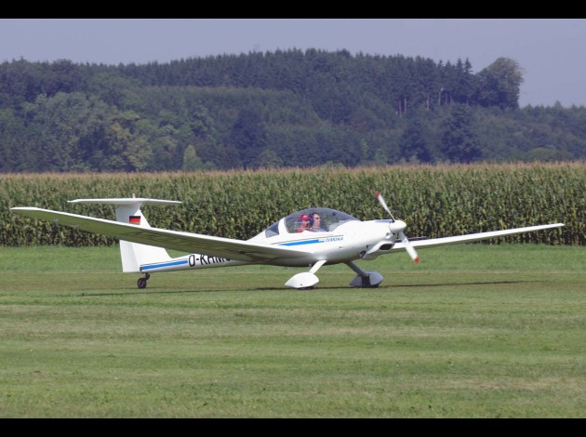
Dimona HK-36R 3.6.2000 Pfunds Tirol
GZ. 85.005/2-FUS/2001
Typenfoto

Slide 6
Dimona HK-36R 3.6.2000 Pfunds Tirol
Flugstrecke:
LIHJ(Marina di Campo) Elba VFR
Agathazeller-Moos Deutschland
Gewittrige Südwestströmung

Slide 7
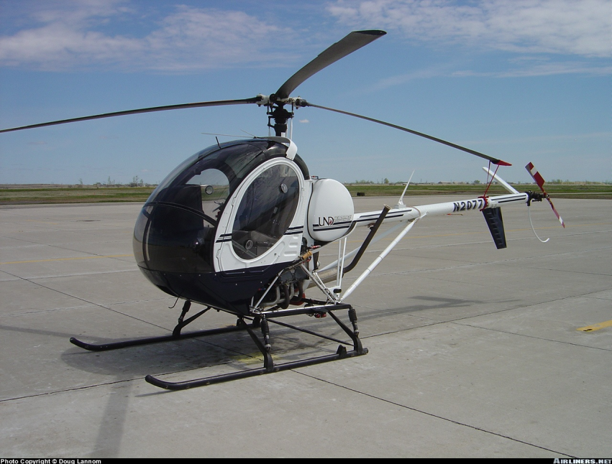
Hubschrauber AB206A 4.5.2002 Pogusch/Stmk Hubschrauber Schweizer 300C 24.3.2011 Pogusch/Stmk
Wetterlage: Vorderseitige Föhnströmung
Typenfoto: airlinesnet.com

Slide 8
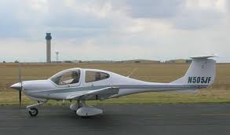
DA40 D 17.6.2005 Gemeinde Winklern/Stmk
Flugroute: VFR LOWS-LOWG-LOWS
Wetterlage: durchziehende Kaltfront
Typenfoto Wikimedia

Slide 9
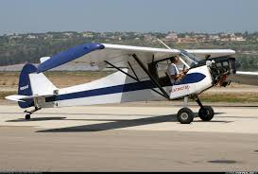
Piper PA 18-180 23.3.2007/1728utc Hochstrass/NÖ
Flugroute: LOAG-LOAN VFR
Unter einer Front mit tiefen Basen
Typenfoto: Airlinersnet

Slide 10
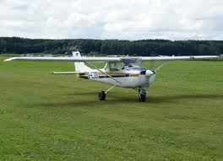
Cessna F150H 19.9.2000 Bromberg/Hohe Wand/Nö
Flugroute: Rückflug LDPL-LOWG-LKTB VFR
16.9.2000 Hinflug: LKTB-LDPL/Brünn-Pula
Wetter: schwacher Hochdruckeinfluss mit tiefen Basen
Typenfoto Flugzeugbild.de

Slide 11
Mooney M20M 3.12.2000 am Leithagebirge/Gmd Purbach/Bgl
Flugroute: LGAL Alexandropolis – LHBP Budapest, WX divert LOWW Wien-Schwechat
Wetterlage: Inversionslage mit Vereisung
Typenfoto: Pilotfriend.com

Slide 12
Cessna 414 LOWL
Flugroute: LOWW-LOWL-EDDS
Wetterlage: in eine Nordströmung eingelagerte WF
Typenbild picstopin.com

Slide 13
Conclusio
Was lernen wir daraus:
Zeit darf kein Faktor sein
Wettervorbereitung ist das UM und AUF
Am Ball bleiben

Slide 14
Alles hat ein End
Danke für die Aufmerksamkeit
weather-pics.cms4people.de

